Slide 1

en attendant de commencer… téléchargez les outils suivants :
Axe → pour Firefox
pour Chrome
Colour Contrast Analyser 2.3 (appliquette) → https://www.paciellogroup.com/resources/contrastanalyser/
Wave →
https://wave.webaim.org/extension/
Bookmarlet →
« Text spacing »

Slide 2

Tester l’accessibilité de vos livrables pour les nuls
2019
Vincent ANIORT @sanvin
vincent.aniort@orange.com
Laurent CINTAS
laurent.cintas.ext@orange.com

Slide 3

Objectif
A l’issue de cet atelier, vous saurez :
en quoi consiste les tests d’accessibilité et pour quels profils
quand les mettre en place
comment les réaliser, les intégrer dans vos plans de tests

Slide 4

Objectif
Vous n’allez pas devenir des experts ou des auditeurs en accessibilité… Mais vous aurez les bases pour tester et connaitrez les outils
pour effectuer une évaluation rapide, ce qui vous permettra de jauger le niveau d’accessibilité d’un site ou une application et détecter les principaux points bloquants pour l’utilisateur
Notes:
Demander qui est expert a11y ou dev front ?

Slide 5

Sommaire
Introduction : 10mn
Checklist concepteur : 25mn
Checklist qualifieur - initiale : 25mn
Checklist qualifieur - avancée : 25mn
Conclusion : 5mn

Slide 6
Introduction

Slide 7
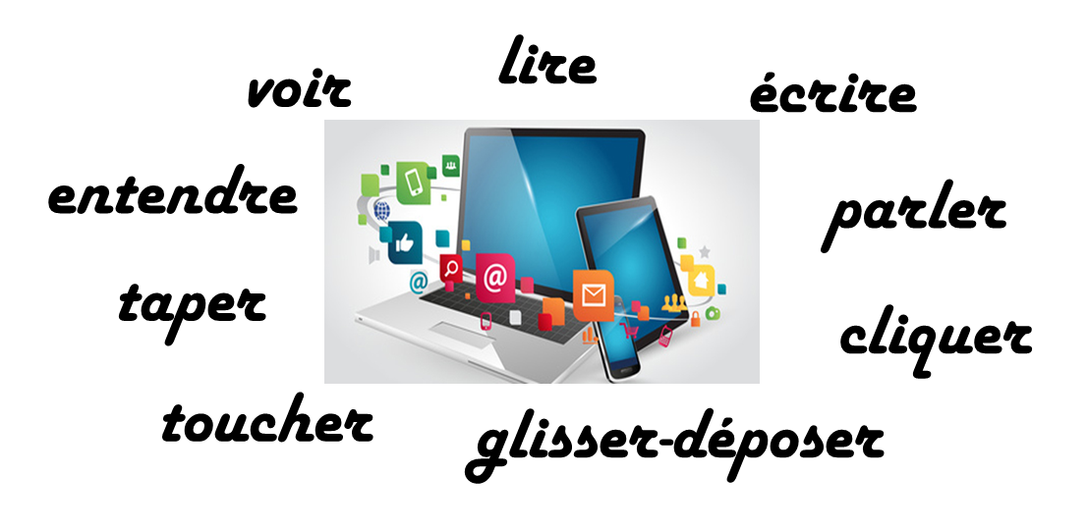
L’usage d’un périphérique numérique nécessite…
Notes:
Il faut :
- des yeux des pouvoir lire
des mains pour manipuler la souris ou le clavier
Des oreilles pour entendre des alertés

Slide 8
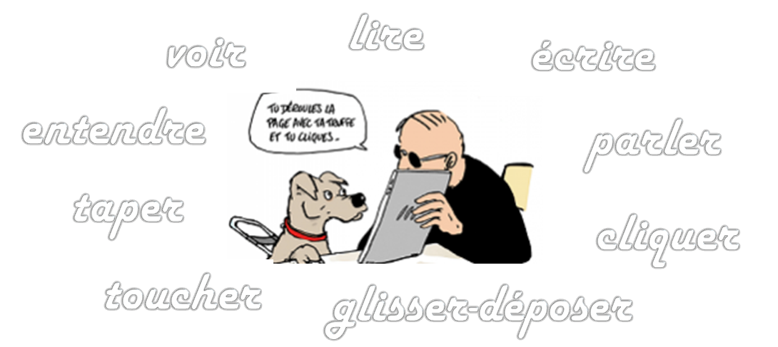
Situations de handicap numérique
Une personne atteinte d’une déficience visuelle, auditive, motrice voire mentale peut utiliser une aide technique pour pallier une situation de handicap numérique…
Notes:
Comment faire quand on est non-voyant, sourd, ou sans main ?
Et bien on utilise une aide technique.

Slide 9
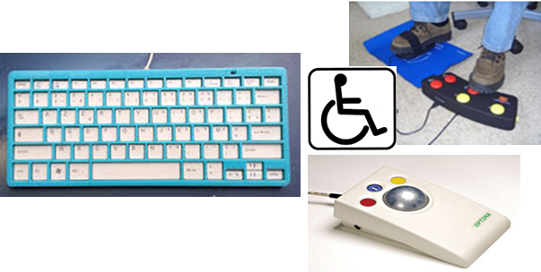
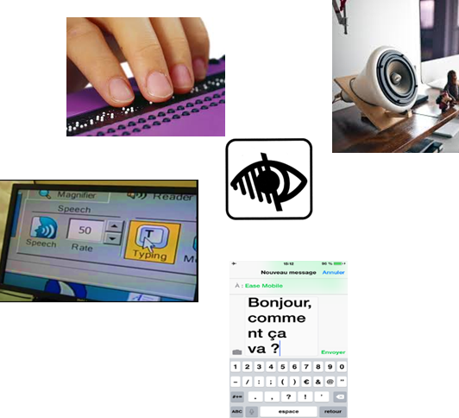
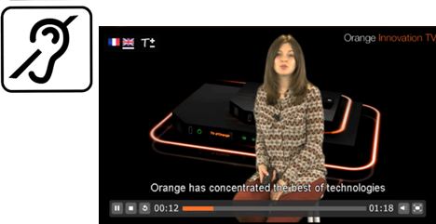


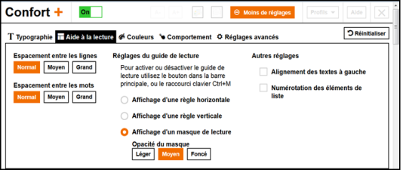
Un rapide tour de quelques aides techniques
Notes:
Une aide technique c’est quoi :
Une synthèse vocale qui me lit l’écran
Un souris qu’on commande par les pieds
Des sous-titres pour une vidéo
Ou un outil comme confort + qui me permettra de écarter les mots ou les lignes parceque je suis dyslexique

Slide 10
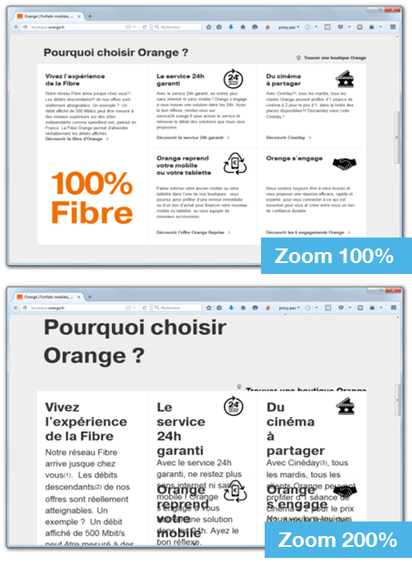

Hélas, bon nombre de ces aides sont inopérantes si l’application n’est pas accessible…

Slide 11
En France, la loi pour une République Numérique étendue
Loi pour une République Numérique promulguée le 8 octobre 2016
Rendre accessible sites et contenus internet, intranet, extranet, applications mobile, progiciels, mobilier urbain numérique (mention du niveau d’accessibilité du site obligatoire)
Mise à jour de la loi du 11 février 2005 pour élargir aux :
organismes délégataires d'une mission de service public
entreprises dont le chiffre d'affaires excède un seuil d’au moins 250 millions d’euros (Décret n° 2019-768 publié le 24 juillet 2019)
Notes:
Jusque là la loi nous embêtait pas trop avec tout ça.
En dehors des sites public, et des applis métier, qui se devait d’être accessible.
Mais depuis le 8 octobre la loi c’est étendu, par exemple des entreprise comme Orange sont dans le collimateur.
On se doit de rendre accessible les contenus internet, etc
Sous peine d’amande (20 000€ à préciser) !

Slide 12
Évaluer l'accessibilité d'un site est important
En phase initiale, par exemple pour déterminer la meilleure stratégie pour aborder l'accessibilité
En phase de conception pour mettre l’accessibilité dans les maquettes, voire même intégrer les recommandations (pour les devs) lors de la rédaction de spécifications
En phase de développement pour pouvoir agir sur le code produit
En phase de qualification de produits pour accepter les livraisons
En phase de production pour valider l’accessibilité
Pour améliorer l’accessibilité tout au long de la vie du projet :
Test early, test often!

Slide 13
Évaluer l'accessibilité d'un site est important
En phase de conception pour intégrer les recommandations d’accessibilité dans les spécifications (pour les devs), wireframes et maquettes graphiques
En phase de qualification de produits pour accepter les livraisons et valider l’accessibilité
conception
développement
qualification / recette
production
En phase de développement pour pouvoir agir sur le code produit et s’assurer du niveau d’accessibilité
En phase de production pour valider et améliorer progressivement l’accessibilité

Slide 14
Intégrer l’évaluation de l’accessibilité dans vos méthodes
conception
développement
qualification / recette
production
3 grands types :
Évaluation technique
Évaluation automatique
Évaluation manuelle
Évaluation fonctionnelle
Test utilisateur (Conception centrée utilisateur, conception inclusive)
Notes:
Conception des maquettes
Évaluation /Validation des maquettes
Tests unitaires, intégration, validation
Tests de composants fonctionnels
Tests de bout-en-bout (end-to-end)
Tests de non-régression
Tests d’acceptance
Tests KPI et A/B testing

Slide 15
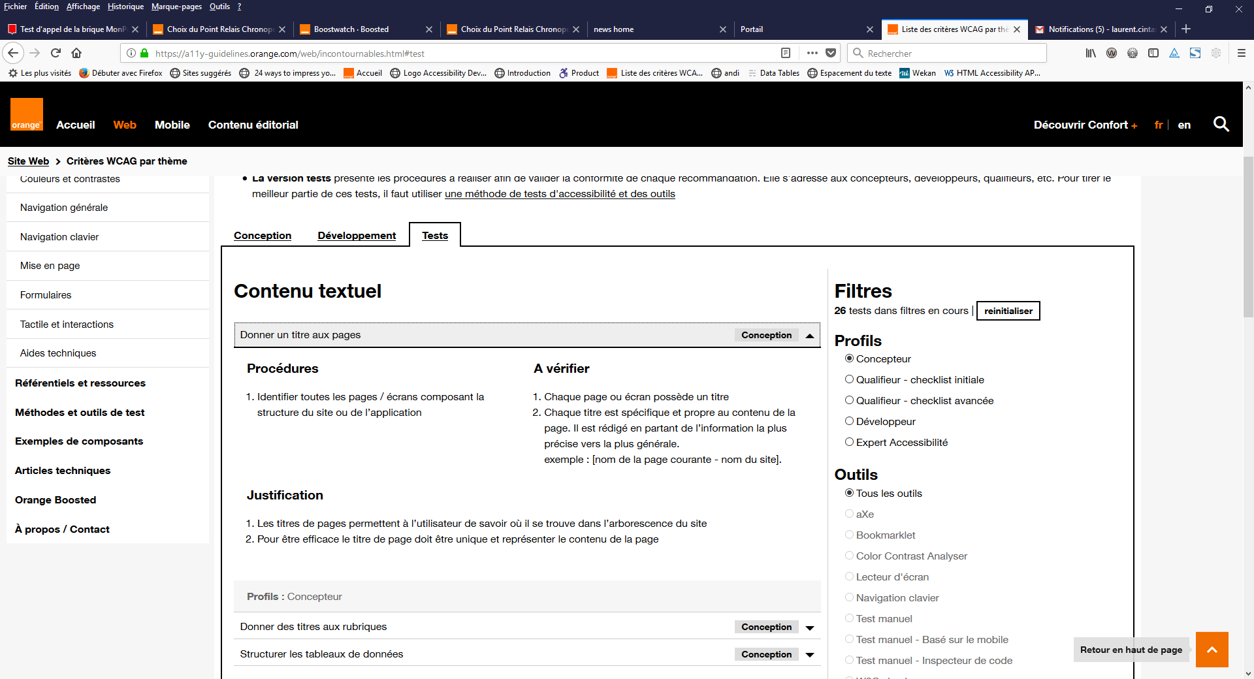


Les checklists
Notes:
Mise à disposition de checklists selon votre profil (concepteur, qualifieur, développeur, expert accessibilité)
Ces checklists vous permettent de dérouler des tests pas sur vos livrables
L’objectif pour nous étant de permettre à non expert de dérouler des tests

Slide 16
Les checklists
Lancer l’url : https://a11y-guidelines.orange.com/web/incontournables.html#test
Ouvrir l’onglet Tests
Consulter un test :
4. Les filtres
1. Thématique
2. Intitulé du test
3. Le mode opératoire
Notes:
Les tests sont organisés selon des thématiques
Chaque intitulé de tests est cliquable, afin de consulter le détail du mode opératoire
Dans la colonne de droite, des filtres sont disponibles

Slide 17

Checklist Concepteur A vous de tester !

Slide 18

Mais d’abord, quelques outils
Colour contrast analyser

Slide 19

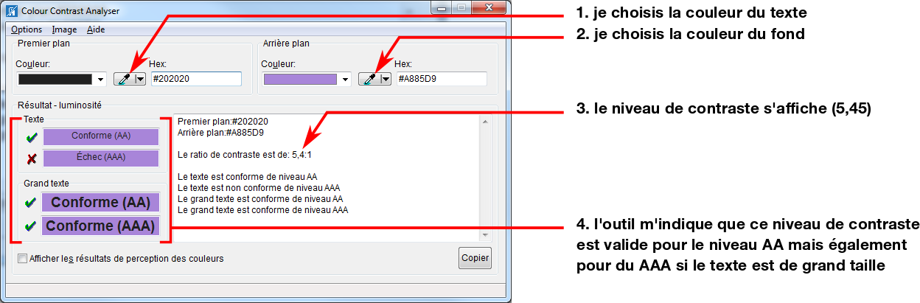
Colour Contrast Analyser

Slide 20
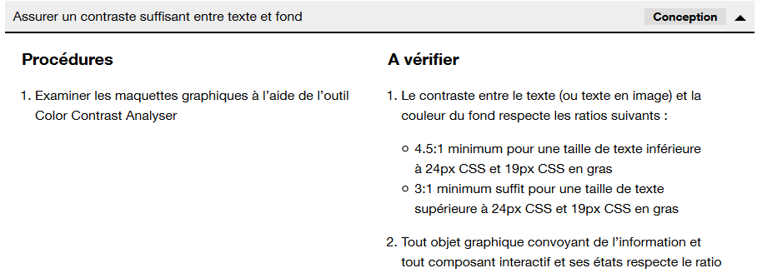
Tester avec Colour Contrast Analyser
Ouvrir la page « portail.html »
Ouvrir le test « Assurer un contraste suffisant entre texte et fond »
Suivre la « Procédure »
Identifiez-vous des anomalies ?

Slide 21
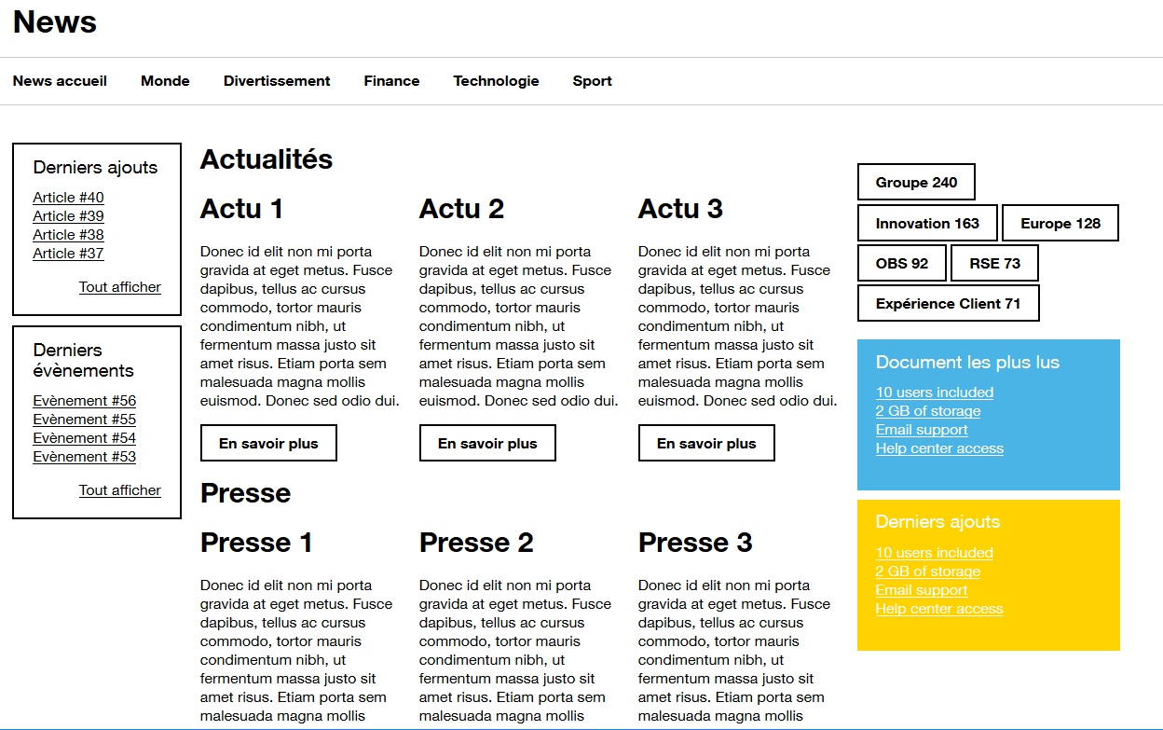
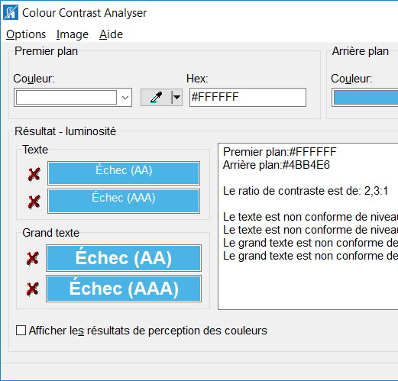

Tester avec Colour Contrast Analyser https://aniort.github.io/PW2019_Test_A1y_nuls/atelier/html/portail.html
Notes:
Certains problèmes de contrastes peuvent être moins évidents (avez-vous testé le orange ?)

Slide 22
La checklist « concepteur »
Les tests concepteur sont utiles en phase de création/conception afin de :
Produire des maquettes et des wireframes plus accessibles
Produire des spécifications d’accessibilité pour les développeurs
https://aniort.github.io/PW2019_Test_A1y_nuls/atelier/html/portail.html
Contenu textuel
Donner un titre aux pages
Donner des titres aux rubriques
Contenu non-textuel
Définir des équivalents textuels
Couleurs et contrastes
Ne pas utiliser la couleur ou tout autre information sensorielle comme seule source d’information
Assurer un contraste suffisant entre texte et fond
Navigation générale
Situer explicitement la page dans le site et fournir plusieurs moyens d'y accéder
Libeller les liens et boutons de façon concise et sans équivoque
Fournir des liens d’évitement
Navigation clavier
S’assurer que l'ordre de lecture et les déplacements du focus sont logiques et cohérents
Assurer une bonne visibilité du focus
Mise en page
Identifier les différentes régions et éléments de la page et veiller à la cohérence des regroupements

Slide 23
La checklist « concepteur »
Les tests concepteur sont utiles en phase de création/conception afin de :
Produire des maquettes et des wireframes plus accessibles
Produire des spécifications d’accessibilité pour les développeurs
Contenu textuel
Donner un titre aux pages
Donner des titres aux rubriques
Structurer les tableaux de données
Contenu non-textuel
Définir des équivalent textuel
Rendre accessible les pistes audio, vidéo et les animations
Éviter les captchas
Couleurs et contrastes
Ne pas utiliser la couleur ou tout autre information sensorielle comme seule source d’information
Assurer un contraste suffisant entre texte et fond
Navigation générale
Situer explicitement la page dans le site et fournir plusieurs moyens d'y accéder
Rassurer l’utilisateur par des messages contextuels
Permettre à l’utilisateur de contrôler les animations
Éviter les boites de dialogues et l’ouverture de nouvelles fenêtres
S’assurer que l’utilisateur garde le contrôle du système lors des interactions
Libeller les liens et boutons de façon concise et sans équivoque
Fournir des liens d’évitement
Navigation clavier
S’assurer que l'ordre de lecture et les déplacements du focus sont logiques et cohérents
Assurer une bonne visibilité du focus
Permettre une navigation uniquement clavier
Mise en page
Identifier les différentes régions et éléments de la page et veiller à la cohérence des regroupements
Aérer ou rendre possible l’aération des textes
Utiliser des tailles relatives pour faire du web adaptatif
Définir des zones sensibles de taille suffisante
Formulaire
Faciliter la complétion des formulaires
Protéger l’utilisateur des erreurs dans les formulaires
Tactile et interactions
Permettre à l’utilisateur de choisir l’orientation de l’écran
Proposer une alternative aux gestuelles complexes

Slide 24
La checklist « concepteur »
Les tests concepteur sont utiles en phase de création/conception afin de :
Produire des maquettes et des wireframes plus accessibles
Produire des spécifications d’accessibilité pour les développeurs
Contenu textuel
Donner un titre aux pages
Donner des titres aux rubriques
Structurer les tableaux de données
Contenu non-textuel
Définir des équivalent textuel
Rendre accessible les pistes audio, vidéo et les animations
Éviter les captchas
Couleurs et contrastes
Ne pas utiliser la couleur ou tout autre information sensorielle comme seule source d’information
Assurer un contraste suffisant entre texte et fond
Navigation générale
Situer explicitement la page dans le site et fournir plusieurs moyens d'y accéder
Rassurer l’utilisateur par des messages contextuels
Permettre à l’utilisateur de contrôler les animations
Éviter les boites de dialogues et l’ouverture de nouvelles fenêtres
S’assurer que l’utilisateur garde le contrôle du système lors des interactions
Libeller les liens et boutons de façon concise et sans équivoque
Fournir des liens d’évitement
Navigation clavier
S’assurer que l'ordre de lecture et les déplacements du focus sont logiques et cohérents
Assurer une bonne visibilité du focus
Permettre une navigation uniquement clavier
Mise en page
Identifier les différentes régions et éléments de la page et veiller à la cohérence des regroupements
Aérer ou rendre possible l’aération des textes
Utiliser des tailles relatives pour faire du web adaptatif
Définir des zones sensibles de taille suffisante
Formulaire
Faciliter la complétion des formulaires
Protéger l’utilisateur des erreurs dans les formulaires
Tactile et interactions
Permettre à l’utilisateur de choisir l’orientation de l’écran
Proposer une alternative aux gestuelles complexes

Slide 25

Qualifieur / Checklist initiale A vous de tester !

Slide 26
Mais d’abord, quelques outils
L’extension Axe
La navigation clavier
L’inspecteur de code
Le zoom navigateur de texte
Le bookmarklet

Slide 27
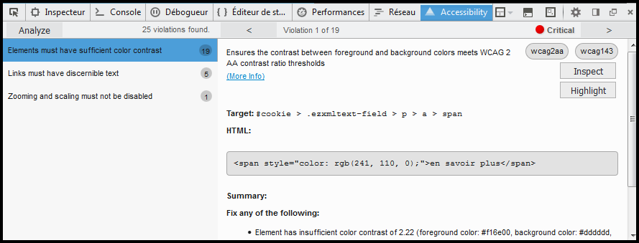
aXe accessibility audit
Certaines extensions permettent d’effectuer des tests automatiques sur la page en cours de consultation.
aXe accessibility audit
aXe est une extension disponible pour Chrome et Firefox permettant d’effectuer une série de tests basés sur les WCAG.

Slide 28
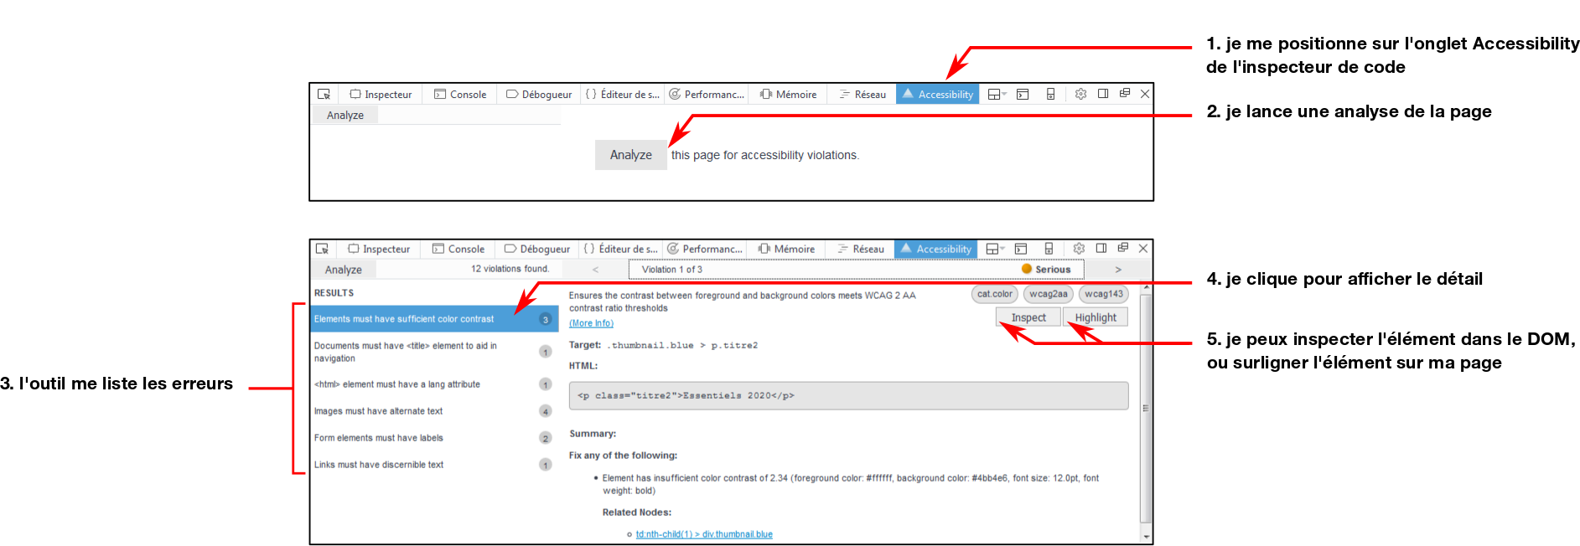
aXe accessibility audit

Slide 29
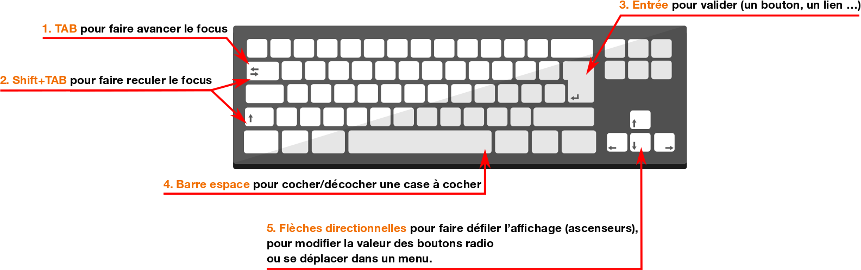
La navigation clavier

Slide 30
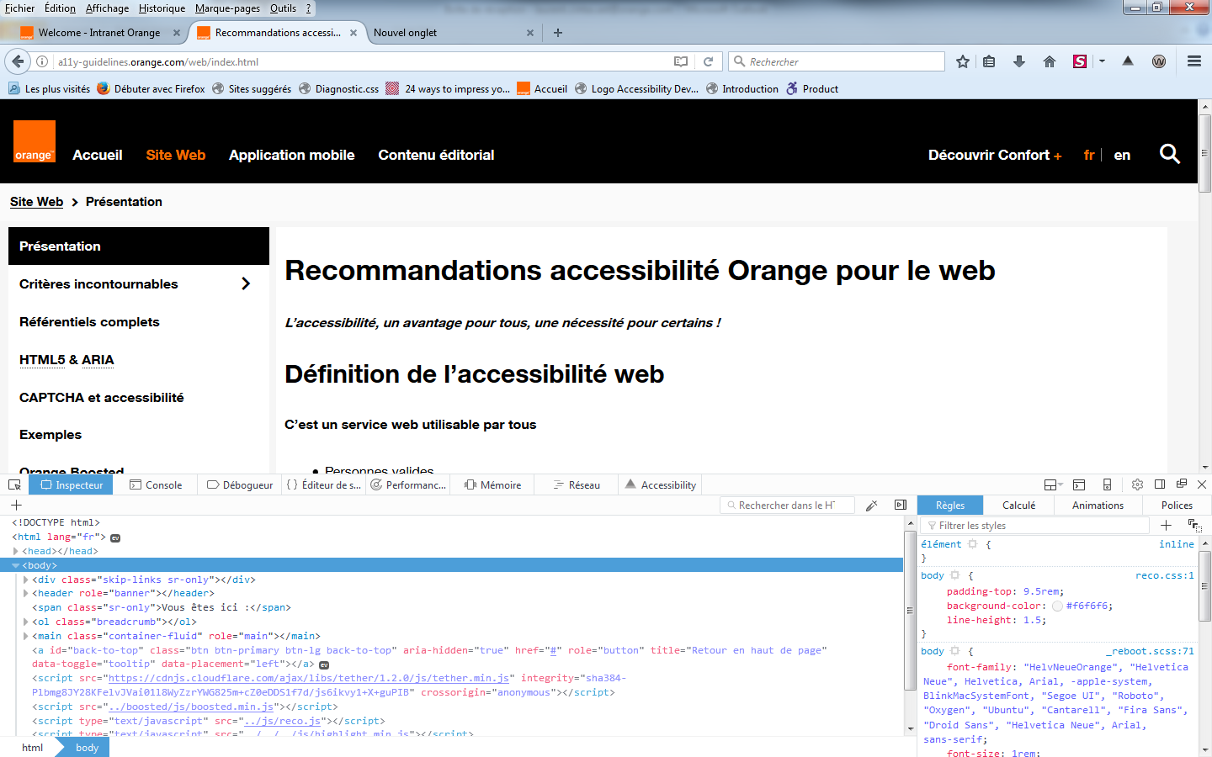
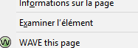
L’inspecteur de code
2 méthodes pour l’utiliser :
Ouvrir l’inspecteur par la touche F12
Inspecter des éléments sur le site avec l’outil de sélection
Ou, ouvrir le menu contextuel (click droit sur un élément de la page)
Activer « examiner l’élément » (Firefox), ou « inspecter » (Chrome)

Slide 31
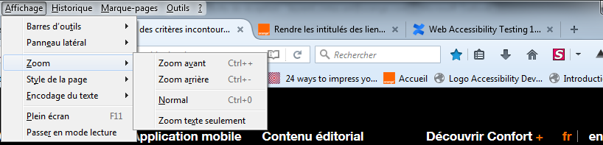
Zoom navigateur
Comment tester le zoom à 200% ?
Dans Firefox :
faire Affichage > Zoom > Zoom texte seulement
utiliser les réglages du zoom pour atteindre 200% (zoom requis par les Wcag)

Slide 32
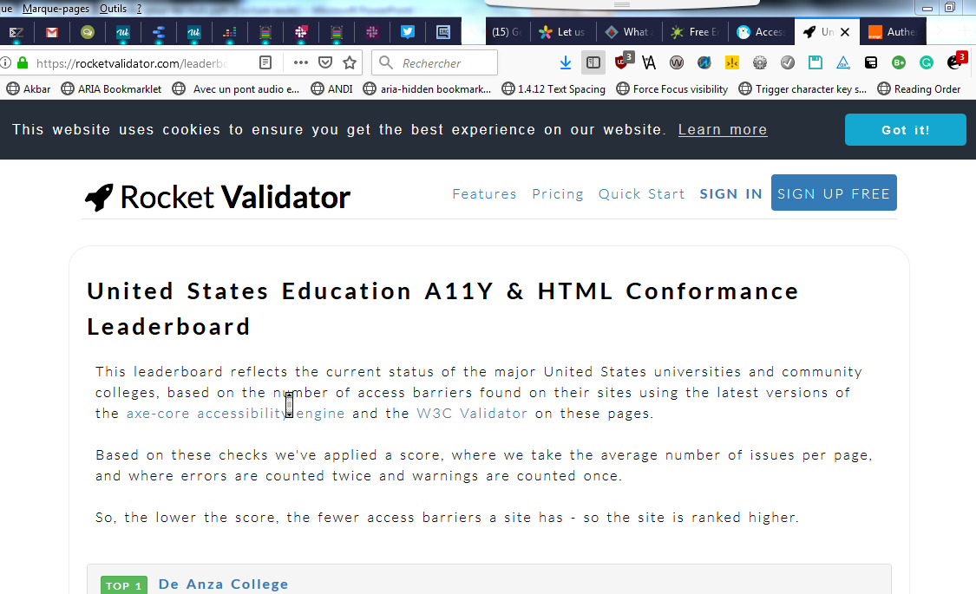
Le bookmarklet « Text spacing » https://developer.paciellogroup.com/blog/2018/05/short-note-on-getting-spaced-out-with-sc-1-4-12-text-spacing/

Slide 33
La checklist « Qualifieur » - initiale
Cette checklist initiale permet, sans connaissance du code front, d’évaluer de manière basique, de la maquette fonctionnelle, au site en production, avec un nombre de tests minimal et facile à dérouler.
https://aniort.github.io/PW2019_Test_A1y_nuls/atelier/html/transfert-fichier.html
Contenu textuel
Donner un titre aux pages
Indiquer la langue principale et les changements de langue / langue principale
Contenu non-textuel
Définir des équivalents textuels
Couleurs et contrastes
Assurer un contraste suffisant entre texte et fond
Navigation générale
Fournir des accès multiples et une localisation
Fournir des accès multiples et une localisation / localisation
Navigation clavier
Permettre d’utiliser les principales fonctionnalités de l’application au clavier
Rendre le parcours du focus séquentiel et logique sans piège
Rendre visible le focus en toute circonstance / outline
Mise en page
Utiliser des tailles relatives et faire du web adaptatif
Permettre d'aérer le texte
Formulaires
Associer une étiquette pertinente à chaque champ de formulaire
Détecter, identifier les erreurs et suggérer des corrections / pertinence des messages

Slide 34

Qualifieur / Checklist avancée A vous de tester !

Slide 35
Mais d’abord, quelques outils
L’extension Wave

Slide 36
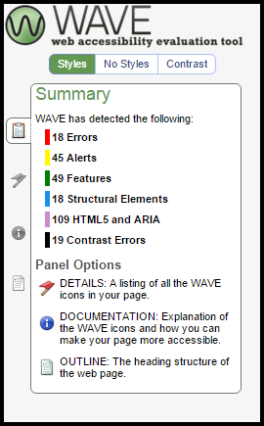
Wave toolbar
Wave toolbar est une barre d’extension pour Chrome.
Tout comme aXe, elle permet d’effectuer une série de tests d’accessibilité sur la page en cours. A la différence de ce dernier qui affiche les erreurs dans un onglet de l’inspecteur web, ici les erreurs sont affichées directement dans la page. Il existe un bookmarklet (ou favlet) pour Wave.

Slide 37
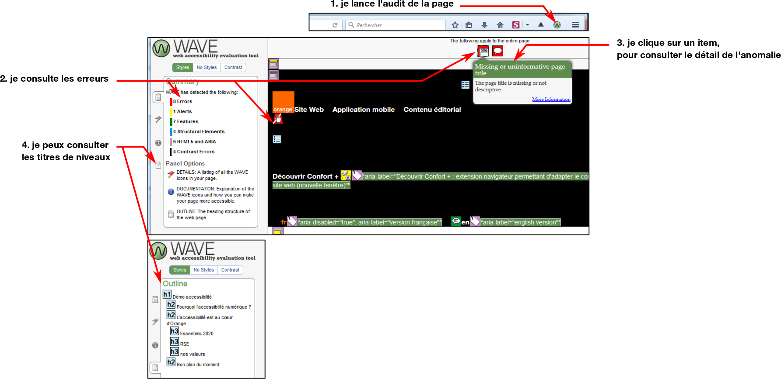
Wave toolbar

Slide 38
La checklist « Qualifieur » - avancée
Cette checklist avancée permet, avec une connaissance basique du code front, d’évaluer plus en profondeur l’accessibilité, de la maquette fonctionnelle, au site en production.
https://aniort.github.io/PW2019_Test_A1y_nuls/atelier/html/notes-de-frais.html
Contenu textuel
Donner un titre aux pages
Donner des titres aux rubriques
Indiquer la langue principale et les changements de langue / langue principale
Contenu non-textuel
Fournir un équivalent textuel pour les images et les cadres / images
Fournir un équivalent textuel pour les images et les cadres / alternatives aux images
Couleurs et contrastes
Assurer un contraste suffisant entre texte et fond
Ne pas utiliser la couleur ou l’information sensorielle comme seule source d’information / couleur
Navigation générale
Fournir des liens d’évitement
Fournir des accès multiples et une localisation
Fournir des accès multiples et une localisation / localisation
Navigation clavier
Rendre visible le focus en toute circonstance / contraste
Mise en page
Utiliser des tailles relatives et faire du web adaptatif
Utiliser des tailles relatives et faire du web adaptatif / Reflow
Permettre d'aérer le texte
Tactile et interactions
Autoriser l'utilisation du zoom

Slide 39
Conclusion

Slide 40

Conclusion
L’accessibilité doit être testée dès le début d’un projet (ce n’est pas uniquement une affaire technique).
Pas besoin d’être un expert. L’accessibilité peut être testée simplement (à condition d’avoir des outils et une méthode à suivre).
Lancez-vous, c’est tout bon pour vos utilisateurs !
Notes:
l’accessibilité doit être testée dès le début d’un projet (c’est n’est pas uniquement une affaire technique)
L’accessibilité peut être testée simplement (à condition d’avoir une méthode à suivre)
Quelques outils suffisent, pour le reste vous pouvez identifier les principales anomalies en suivant les checklists

Slide 41

Merci

